Slide 1

Etkinliği Organize Eden Belediye, Dernek veya Tesis Logosu ve adı
2023 YILI
MAVİ BAYRAK
ÇEVRE EĞİTİM VE BİLİNÇLENDİRME
ETKİNLİKLERİ DOSYASI

Slide 2
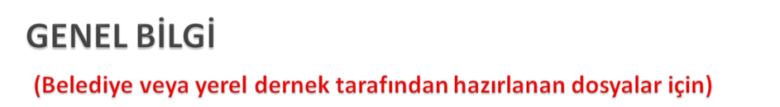
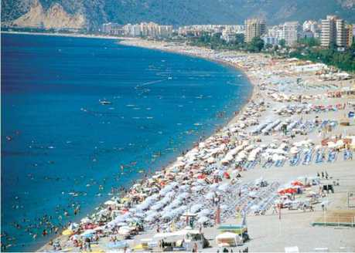
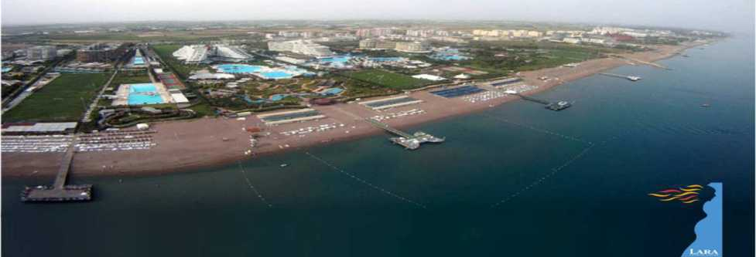
Belediye nüfusu: 117.999 kişi
Toplam turistik otel, pansiyon vb. konaklama tesisi sayısı: 101
Turistik tesislerin toplam yatak sayısı: 20.702
Mavi Bayrak ödüllü halk plajı sayısı: 3
Mavi Bayrak ödüllü tesis plajları sayısı: 5
Belediyenin toplam kıyı uzunluğu : 65 km

Slide 3
EK-1
2023 YILINDA GERÇEKLEŞTİRİLEN ÇEVRE EĞİTİM ETKİNLİKLERİ
 | Etkinliğin adı | Tarih | Yapılan eğitim etkinliği ile ilgili kısa öz değerlendirme (etkinliğe katılım nasıldı, katılımcıların görüşleri neler oldu, Etkinlik faydalı oldu diyebilir misiniz gibi)
1 | Deniz Dibi Temizliği | 26.08.2023 | Denizlerimizin temiz kalmasını sağlamak, çevre bilinci oluşturmak amacıyla ve ’Daha Temiz Bir Samsun, Daha Çok Mavi Bayraklı Plaj’ mottosuyla Çevre Koruma ve Kontrol Dairesi Başkanlığı, İtfaiye Dairesi Başkanlığı ve Samsun Rotary Kulübü tarafından Çobanlı İskelesinde dip tarama faaliyeti gerçekleştirilmiştir.
2 | Bölgemizdeki Biyolojik Çeşitliliği ile Kum Zambaklarını Koruma Yaşatma Çalışmaları | Sezon Boyunca | Otelimizde Doğal Haliyle Yetişmekte Olan Kum Zambaklarının Korunması ve Çoğaltılması Çalışmalarına Başarıyla Devam Edilmekteyiz ve Otelimizin de içinde bulunduğu çam ormanımızın biyolojik çeşitliliğini koruma ve yaşatma faaliyetlerimize devam edeceğiz. Kardeş Okulumuzla eğitimlerimizi ve bilinçlendirme çalışmaları yapacağız
3 | Sürdürülebilir Kalkınma Amaçları, İklim Eylemi ve Mavi Bayrak İlişkisi konulu seminer | Nisan 2023/ Ekim 2023 | İklim krizi noktasında bulunan dünyamızda, yeni iklime uyum sağlamak ve bunu yerelde hangi eylemleri gerçekleştirerek yapmamız gerektiği ile Mavi Bayrak Programı’na dahil olmanın iklim eylemine nasıl katkıda bulunacağına dair bölgemizde bulunan tüm Mavi Bayrak Ödüllü ve aday statüsündeki otel yöneticilerine bir seminer verildi. Bölgemizdeki 87 otel yöneticisinin katıldığı seminere ayrıca belediyemiz Çevre Koruma ve Kontrol Müdürlüğü personeli de katıldı.
4 | Nesli Azalmakta Olan Kırlangıçlarımızı Koruma ve yaşatma Çalışmaları | Geliş: Bahar Ayları Dönüş: Eylül sonu | Nesli Azalmakta Olan ve Her Yıl Otelimizi ve Bölgemizi Üreme Amacıyla Ziyaret Etmekte Olan Kırlangıçlarımızı Korumak, Üreme ve Yaşamalarına Destek Vermek İçin Bir Proje Hazırladık. Bu Projemizi 2022 Yılında Hayata Geçirdik ve 2023 Yılında Da Misafirlerimiz ve Personelimizle Birlikte Sürdürmeye Devam Edeceğiz.
5 | Caretta Caretta Koruma ve İzleme Çalışmaları ve Bilgilendirme Eğitimleri | 01.06.2023 30.09.2023 | Sahilimize Yumurtlama Amacıyla Ziyaret Eden Caretta Carettaların ve Yuvadan Çıkan Yavruların Korunarak, Denize Güvenli Şekilde Ulaşması İçin Her Yıl Devam Eden Çalışmalarımızı Sürdürmeyi Hedeflenmektedir

Slide 4
ENVIRONMENTAL EDUCATION ACTIVITIES PERFORMED
IN THE YEAR 2023
 | Name of the activity | Date | Short Assesment of the activity (did many people participate, what was the outcome, etc).
1 | Bottom Dredging Activity | 26.08.2023 | In order to ensure that our seas remain clean and to raise environmental awareness and with the motto "A Cleaner Samsun, More Blue Flag Beaches", a dredging activity was carried out at Çobanlı Pier by the Environmental Protection and Control Department, Fire Department Department and Samsun Rotary Club.
2 | Conservation and Survival of Sand Lilies | All Season | We are successfully continuing to work on the protection and reproduction of sand lilies that grow naturally in our hotel and we will continue our activities to protect and preserve the biodiversity of our pine forest in which our hotel is located. We will carry out trainings and awareness raising activities with our sister school
3 | Continuation of the Works carried out in our Hotel for Climate Crisis and Climate Adaptation in 2023 | April 2023 October 2023 | In 2023, we want to continue the series of studies we are carrying out in our hotel for the Climate Crisis and Climate Adaptation. Especially Energy Management, Zero Waste Project, Carbon Footprint Reduction We will include more comprehensive studies in order to continue our work. Among these studies: Within the scope of the European Union Climate Adaptation Grant Program, we will ensure that the Antalya Tourism Adaptation to Climate Change Project is implemented in our hotel selected as a pilot together with Türçev. These studies will continue until 2024, starting from April 2023 and spread over 18 months. In the project, TÜRÇEV, Ministries, Teachers and Students to be selected from the surrounding schools, Officers to be selected from the surrounding Women's Cooperatives, and Hotel Staff to be selected will take part. Various Meetings, Trainings, Compost Production, Climate Adaptation and Energy-Water Saving Measures, Organic Waste Management, etc. will be provided during the 18 months of the project.
4 | Efforts to Conservation and Survival of Our Swallows, Whose Endangered Extinction | Arrival: Spring Months Return: End of September | We Have Prepared A Project to Protect Our Swallows, Whose Generation Is Decreasing and Who Visit Our Hotel and Our Region Every Year Breeding Purposes, And to Support Their Breeding and Survival. We Implemented This Project in 2022 And Successfully Continued It with Our Guests and Staff.
5 | Caretta Caretta Conservation And Monitoring Studies and Information Trainings | 01.06.2023 30.09.2023 | It is aimed to continue our ongoing work every year in order to protect the Caretta Carettas that visit our coast for spawning and the hatchlings that come out of the nest and to reach the sea in a safe way.

Slide 5
2023 YILI
MAVİ BAYRAK
ÇEVRE EĞİTİM ve BİLİNÇLENDİRME
ETKİNLİKLERİNİN AÇIKLAMASI VE
-BELGELER-

Slide 6
ETKİNLİK 1
-Deniz Dibi Temizliği
ETKİNLİK TARİHİ
-26.08.2023
ETKİNLİĞE AKTİF OLARAK KATILANLAR
-Samsun Büyükşehir Belediyesi Çevre Koruma ve Kontrol Dairesi Başkanlığı, İtfaiye Dairesi Başkanlığı, Samsun 19 Mayıs Rotary Kulübü, Deniz Alanları Koruma Komitesi.
BELGELER
-Fotoğraf
-Gazete haberleri

Slide 7
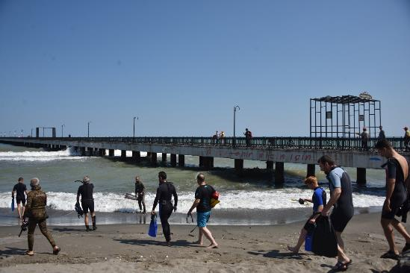
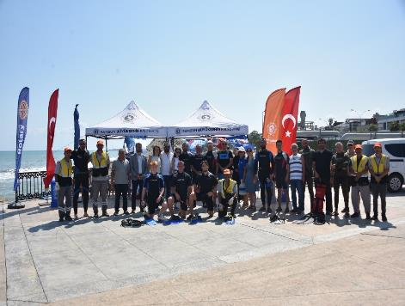
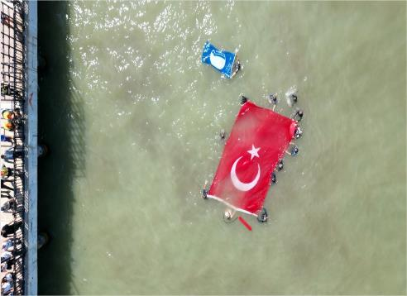
Fotoğraf, etkinlik hakkında hem kanıt niteliği taşımalı hem de etkinlik hakkında açıklayıcı bilgi verebilmelidir.
Denizlerimizde atıkların oluşturduğu kirliliğe karşı halkımızda bilinç oluşturmak amacıyla gerçekleştirilmiştir. Deniz dibinden yaklaşık 30 kg atık çıkarılmıştır.

Slide 8
ETKİNLİK 2
-Kum Zambakların Koruma, Yaşatma Çalışmaları ve Eğitimleri
ETKİNLİK TARİHİ
-Sezon Boyunca
ETKİNLİĞE AKTİF OLARAK KATILANLAR
-BETUYAB, Aquaworld Belek Otel ve Otel Misafirleri
BELGELER
-Fotoğraf

Slide 9
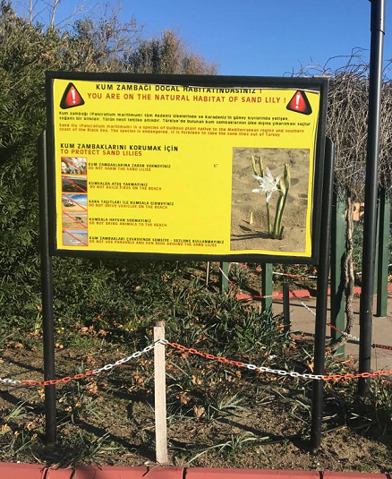
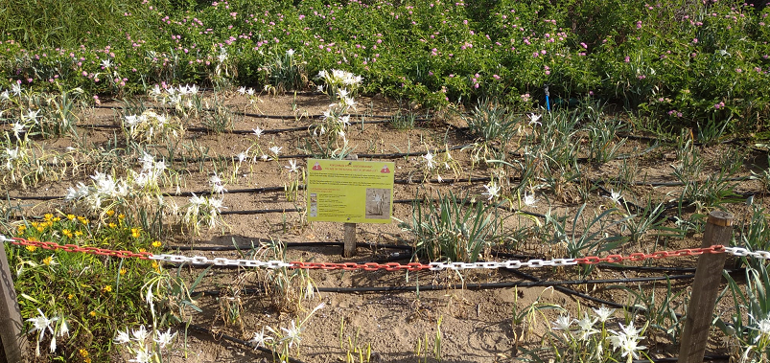
Otelimizin bulunduğu bölgedeki plajımız, endemik bitkiler sınıfında Kum Zambaklarının doğal yaşam alanıdır. Kum zambakları endemik bitki sınıfında olduğundan korunması ve yaşatılması için desteklenmesi gerekmektedir. Aynı zamanda, kum zambak soğanlarının yurt dışına çıkarılması mevzuatlarımız gereği yasaktır ve suçtur.
Otelimizde doğal olarak bulunmakta olan Kum Zambaklarını koruma ve yaşatılması için bir dizi çalışmalar yapmaktayız;
1- Kum Zambaklarının alanları bariyer ile çevrilmektedir.
2- Misafirlerimiz için Kum Zambaklarının Endemik bir tür olduğu ve korunması gerektiği ve soğanlarının yurtdışına çıkartılmasının yasak olduğu hakkında bilgilendirici panolar kullanıyoruz.
3- Kum Zambaklarıyla ilgili personelimize bilgilendirici eğitimler veriyoruz.
4- Otel misafirlerimize de odalarımızdaki Info TV Kanalından bilgilendirmeler yapıyoruz.
5- Otelimiz kum zambağı farkındalığı yaratmak için nevresim, havlu, yastık kılıfı ve maid önlüklerimize kum zambağı motiflerini işledik.

Slide 10
ETKİNLİK 3
-Sürdürülebilir Kalkınma Amaçları, İklim Eylemi ve Mavi Bayrak İlişkisi konulu seminer
ETKİNLİK TARİHİ
-Nisan ve Ekim ayında iki kez
ETKİNLİĞE AKTİF OLARAK KATILANLAR
-Alanya Belediyesi, ALTİD, Sahil Güvenlik Komutanlığı, Çevre Koruma ve Kontrol Müdürlüğü, TÜRÇEV, Liman Başkanlığı
BELGELER
-Fotoğraf

Slide 11
Toplantı programı kapsamında TÜRÇEV Mavi Bayrak Programı Ulusal Koordinatörü Almıla Kından Cebbari ‘Sürdürülebilir Kalkınma Hedefleri İklim Eylemi ve Mavi Bayrak İlişkisi’ sunumuyla önemli konulara değinen Cebbari, iklim değişikliğine adaptasyon sürecinde Mavi Bayrak olgusunun geliştirilmesinin gerekliliğine dair önemli noktaların altını çizdi. Toplantı
kapsamında TÜRÇEV Antalya Koordinatörü Mustafa Ergiydiren tarafından 2023 Mavi Bayrak Sezonuna dair değerlendirmeler yapılarak, 2024 yılı sezon öncesi dikkat edilmesi gereken hususlar ile ilgili olarak katılımcılar ile fikir alışverişinde bulundu. Son olarak TÜRÇEV Antalya Koordinatör yardımcısı Ömer Keskin tarafından mavi bayraklı tesislerde kılavuz kriterleri ve Mavi Bayrak yeni uygulamalarına dair bilgiler aktardı.

Slide 12
ETKİNLİK 4
-Nesli Azalmakta Olan Kırlangıçlarımızı Koruma ve Yaşatma Çalışmaları
ETKİNLİK TARİHİ
-Yıl Boyunca
ETKİNLİĞE AKTİF OLARAK KATILANLAR
-Aquaworld Belek Otel Personeli
BELGELER
-Fotoğraf

Slide 13
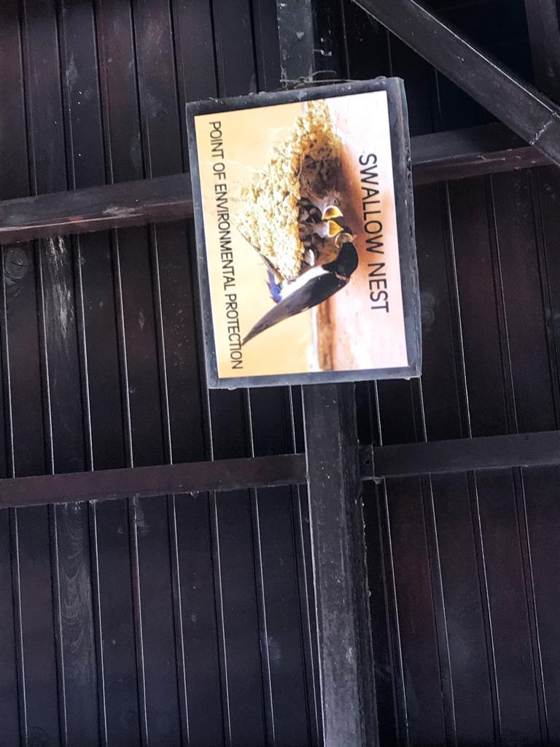
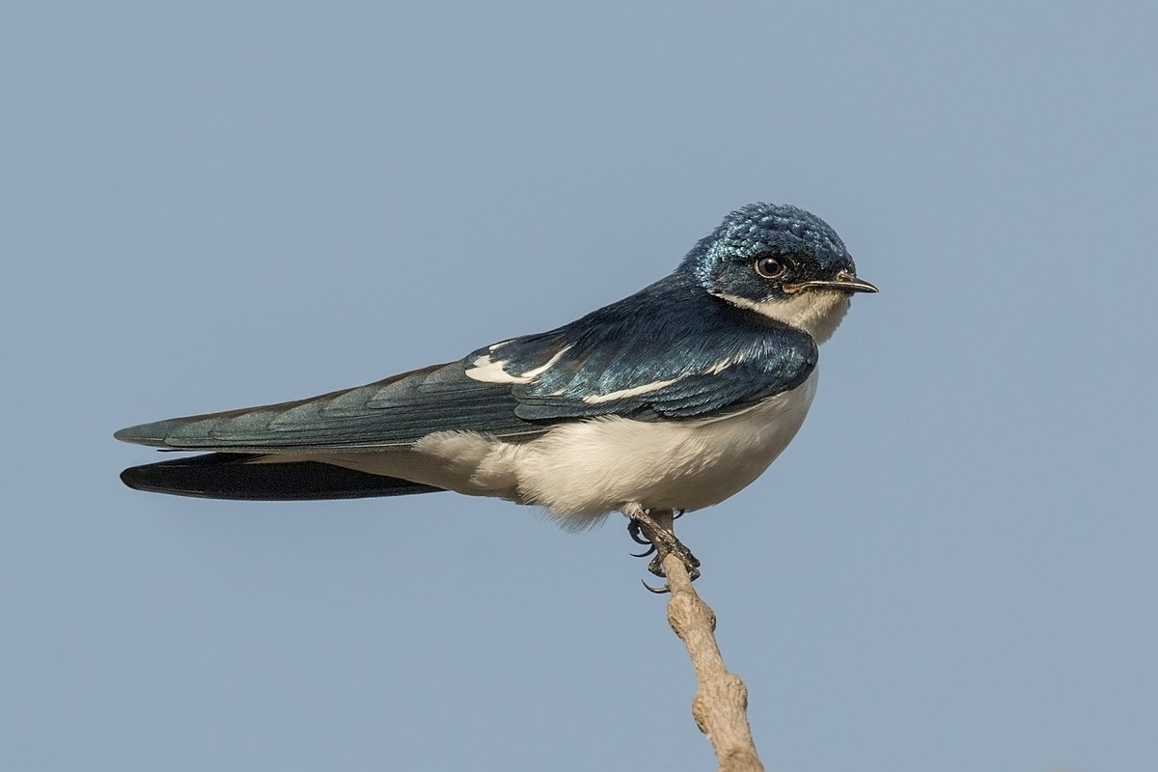
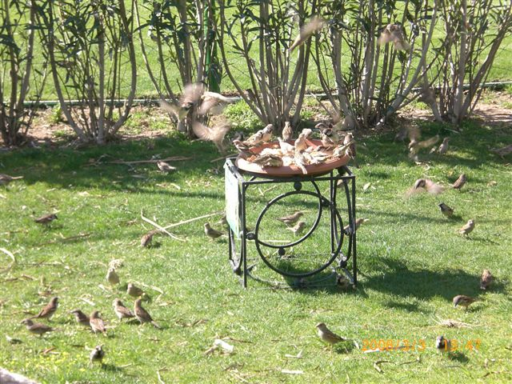
2022 yılında başlattığımız bu projemiz için hem personelimizi eğitmek hem de misafirlerimizi bilinçlendirmek için bir dizi çalışmalar yaptık. Bu çalışmalarımız içerisinde personellerimize verdiğimiz periyodik eğitimlerde kırlangıç yuvalarının korunması ve neslinin sürdürülmesi için birlikte yaptığımız çalışmalar hakkında eğitim verdik.

Slide 14
ETKİNLİK 5
-Caretta Caretta Koruma ve İzleme Çalışmaları
ETKİNLİK TARİHİ
-01/06/2023 – 30/10/2023
ETKİNLİĞE AKTİF OLARAK KATILANLAR
-BETUYAB, Aquaworld Belek Otel ve Otel Misafirleri, Hacettepe Üniversitesi Gönüllü Öğrenciler, EKAD
BELGELER
-Fotoğraf
-Basılı materyaller

Slide 15
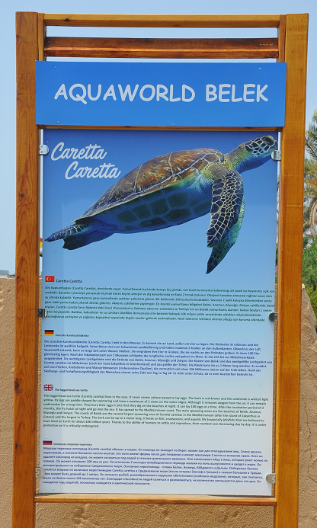
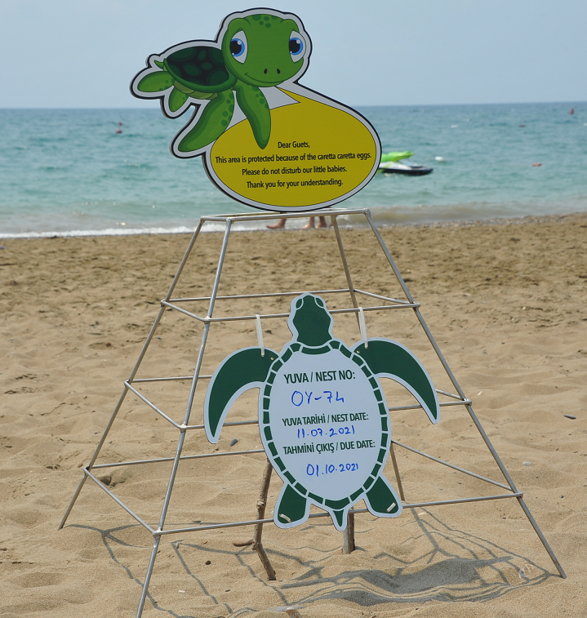
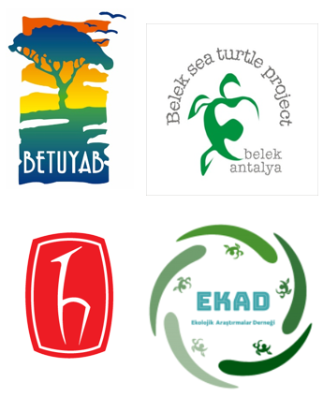
Caretta Caretta yavrularının denize sağlıklı bir şekilde ulaşmasına kadar koruma ve takip altına alınmıştır. Bu hassas süreç içerisinde;
1- Geceleri plajımızda karartma uygulanmıştır.
2- Koruma altına alınan yuvalar fotoğraflarda görüleceği üzere otelimiz tarafından özel olarak hazırlanan kafesler ile korunmuş ve takibi yapılmıştır.
3- Yavruların denize rahatça ulaşabilmesi için bariyer teşkil eden tüm engeller kaldırılmıştır.
4- Tüm bu gelişmelerden Info TV Kanal vasıtasıyla misafirlerimiz bilgilendirilmiştir.
5- İzlemeye başladığımız 18 yuvadan yaklaşık 425 adet yavru sağlıklı bir şekilde denize ulaşmıştır.
Caretta Carettaların yumurtlama ve kuluçka dönemi olan Haziran ve Eylül ayları arasında plajımız tamamen karartılarak tüm yuvalar koruma altına alınmaktadır.

Slide 16
EK-2
2024 YILINDA GERÇEKLEŞTİRİLECEK ÇEVRE EĞİTİM ETKİNLİKLERİ
 | Aktivite adı ve kategorisi | Hedef grup ve yeri | Aktivitenin amacı ve içeriği | Planlanan tarih |  |  | Name and category of the activity | Target Group and place | Aim and content of the activity | Date of the activity
1 | Eko-Okul öğrencilerine çevreci drama gösterisi | Öğrenciler , Yöre Halkı | Çevrenin Önemi ve Hayatımızdaki Yerinin Anlatılması | Mayıs 2024 |  | 1
2 | İklime dirençli turizm için yeni iklime uyum semineri ve uygulama atölyesi | Öğrenciler | Öğrencilerde Çevre Temizliği Bilincinin Oluşmasına Katkı Sağlamak | Haziran 2024 |  | 2
3 | Deniz Canlılarının Korunması Semineri | Yöre Halkı, Öğrenciler | Deniz Temizliğinin Önemi ve Deniz Canlılarına Olan Etkilerinin Anlatılması | Temmuz 2024 |  | 3
4 | Avrupa Çevre Ajansı Deniz Çöpleri İzleme Çalışması | Otel Çalışanları | Geri Dönüşümün Çevreye katkıları ve Öneminin Anlatılması | Ağustos 2024 |  | 4
5 | Mavi Bayrak tanıtıcı broşür hazırlanması ve dağıtılması | Otel misafirleri | Mavi Bayrak tanıtımı | Eylül 2024 |  | 5
ETKİNLİKLERİN HİTAP ETTİĞİ BÖLGE: ………………………………..
( REGION OF ACTIVITES )
ETKİNLİKLERİ ORGANİZE EDEN BELEDİYE-DERNEK VEYA İŞLETME : …………………………………………..
( ACTIVITIES ORGANIZED BY )

